Slide 1
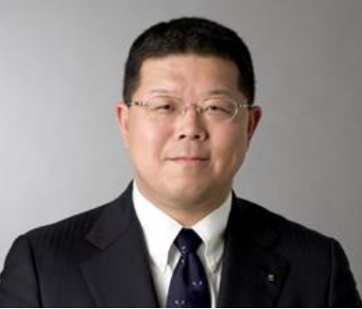
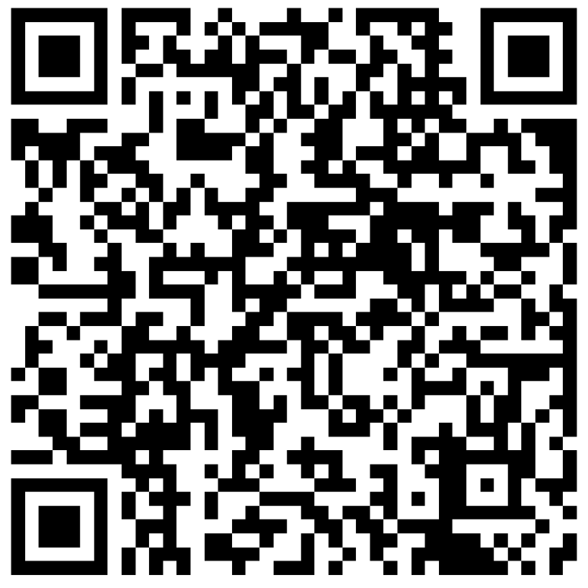
事業継続力強化計画 策定支援セミナー
～いつ起きても不思議ではない自然災害や感染症からあなたの事業を守れますか!?～
中小企業が行う防災・減災の計画を国が認定する「事業継続力強化計画」をご存じですか？
認定を受けた企業は税制優遇や補助金の加点などの支援策が受けられます。
大地震や集中豪雨、新型の感染症の流行などの不測の事態に見舞われた時、予め緊急時に行う行動や緊急時に備えて平常時に行う行動を取り決めておく｢事業継続計画(BCP)｣の策定・運用が有効です。
今回はＢＣＰの第一歩目として｢事業継続力強化計画｣を作成し、国の認定を受けることを目的にセミナーを開催します。セミナー後、申請に有効なツールを使用し個別にご支援します。
場所
Zoomによるオンライン開催
視聴方法は申込頂いた後、個別にご案内しますので、必ずメールアドレスの入力をお願い致します。
日時
202210/25（火）
10:00～12:00
参加費・個別支援
無料
１．事業活動停止リスクと備えの重要性
２．事業継続力強化計画のポイントとメリット
３．BCPを作成する本当のメリット
４．事前の一策 ４つのステップと実例
プログラム
講師紹介
東京海上日動火災保険株式会社 専任次長 中村 郁雄 氏
事業継続計画（BCP）策定支援やリスクファイナンスなどの、企業のリスクマネジメント体制構築コンサルティングを多数手掛ける。
豊富な企業営業経験を活かし、企業の経営課題の解決に関して多岐にわたる社内外の研修・セミナーに講師登壇経験を持つ。
対 象 県内事業者
定 員 【先着200名】1社最大2名まで。経営者・人事総務担当者の2名参加を推奨します。
ただし、申込多数の場合は1社1名に限定させていただく場合があります。
お申し込み方法
右記の二次元コード又は下記URLへのアクセスから、エントリーをお願い申し上げます。
https://forms.office.com/r/ywmQq1HpeE
お申込み締切：2022年 10月18日（火）
先着
200名
＊ご入力いただきました情報は、サイバーセキュリティに関する各種連絡・情報提供のために利用することがありますが、不都合のある方は、個別にお申し出をお願い致します。
共 催 山梨県、山梨県商工会連合会、山梨県中小企業団体中央会、甲府商工会議所、
富士吉田商工会議所、公益財団法人やまなし産業支援機構、東京海上日動火災保険株式会社
【お問い合わせ先】
東京海上日動火災保険（株）山梨支店（担当：川東・竹縄）
TEL 055（237）6269 FAX 055（237）6213
山梨県産業労働部 産業政策課 （担当：小野・望月・萩原）
TEL 055（223）1532 FAX 055（223）1534

